Slide 1
GEO^{x}
For Geo-Presenting the future

Slide 2
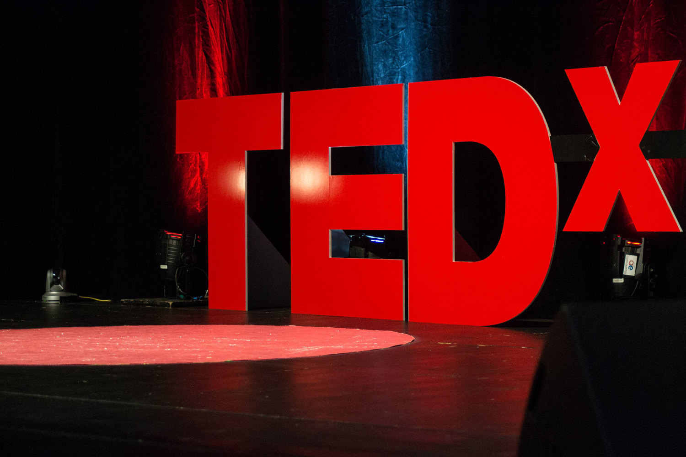
A che punto siamo?
TED organizza ogni anno delle conferenze, chiamate TED^{X} su temi di attualità.
Le conferenze registrate sono fruibili a tutti attraverso il sito web dell’organizzazione.
L’uso dei dispositivi mobili odierno richiede la necessità di fornire applicativi per le moderne tecnologie, permettendo a tutti di visionare le conferenze ovunque ci si trovi.

Slide 3

I nostri obiettivi
Raggruppare i TED^{X} sulla base dell’area geografica per potere avere una fruizione completa dei contenuti voluti.
Accesso ai TED^{X} talks tramite una ricerca testuale.
Mostrare una classifica dei 10 video più visti.
Mostrare contenuti con alto indice di gradimento.
Permettere un sistema di valutazioni dei singoli talks.

Slide 4

Il nostro target
Il servizio è rivolto a tutti gli interessati alla visione degli interventi TED svolti nel mondo.
Il servizio è rivolto alla gente che entra per la prima volta nel mondo delle conferenze TED.
Il servizio è rivolto a chi vuole esprimere opinioni riguardo a ciò che vede e ai suoi interessi.

Slide 5

Tecnologie usate
AWS: Amazon Web Services ci permette di fornire un servizio sfruttando la potenza computazionale dei server di Amazon. In particolare verranno sfruttati AWS API Gateway, AWS Glue, AWS Lambda Function e AWS Cognito (per l’autenticazione degli utenti).
PySpark: Engine per processamento di grandi moli di dati in maniera distribuita. Si interfaccia con il servizio di AWS S3 per il caricamento dei dataset.
NoSQL Databases: Gestione dei dati in modo non relazionale, nel nostro caso MongoDB.
Flutter: Framework per lo sviluppo di applicazioni mobile.

Slide 6
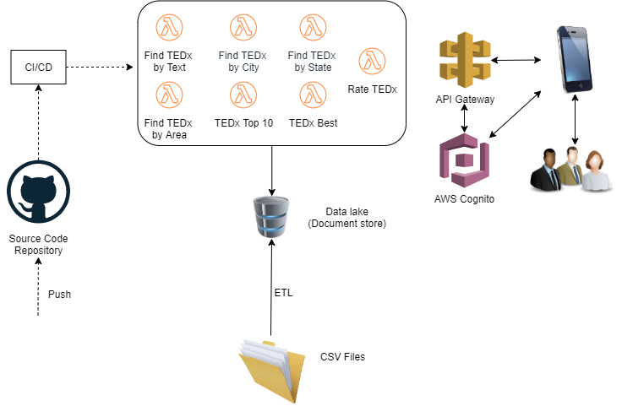
architettura

Slide 7

PERCHè SCEGLIERLO?
Il servizio nasce per espandere la selezione dei contenuti rispetto alle funzioni standard già presenti.
La selezione per area geografica permette di riunire tutti i TED talks suddivisi per località, proponendo una miglior organizzazione agli interessati.
La Top10 permette di vedere i talks con più visualizzazioni, mostrando solo gli interventi che hanno attirato di più il pubblico.
La sezione Migliori Talk mostra i video che hanno ottenuto un elevato indice di gradimento, garantendo una visualizzazione dei contenuti più apprezzati.
Il servizio offre la possibilità, previa autenticazione, di esprimere le proprie opinioni in maniera rapida.

Slide 8

CRITICità
La selezione per area geografica potrebbe essere poco richiesta rispetto a altre suddivisioni (argomento, relatore,…).
L’area geografica può essere un criterio troppo generico e può non rispecchiare i gusti dei fruitori.
La classifica dei talks più visti potrebbe coincidere con la classifica dei contenuti più apprezzati, facendo risultare il tutto come una funzione doppia o ripetuta.
Scarsa considerazione del sistema di voto dato il possibile interesse della sola fruizione dei contenuti.
La modifica o l’inserimento di altri dati non è automatizzato.

Slide 9

TRELLO BOARD
https://trello.com/b/9BJnl9yz

